Slide 1
VORBEREITUNGEN für Mentoring-Abend im Verein
Für alle Teilnehmenden ein "Manual Kinderfussball" abgeben
Info vorab an KIFU-Leiter: Bestellung auf BASPO-Shop (CHF 24) oder elektronisch auf Clubcorner (Link: Fussball – Manual Kinder – Bundesamt für Sport BASPO – basposhop.ch)

Slide 2
KIFU-Mentoring FVBJ Trainingsplanung

Slide 3
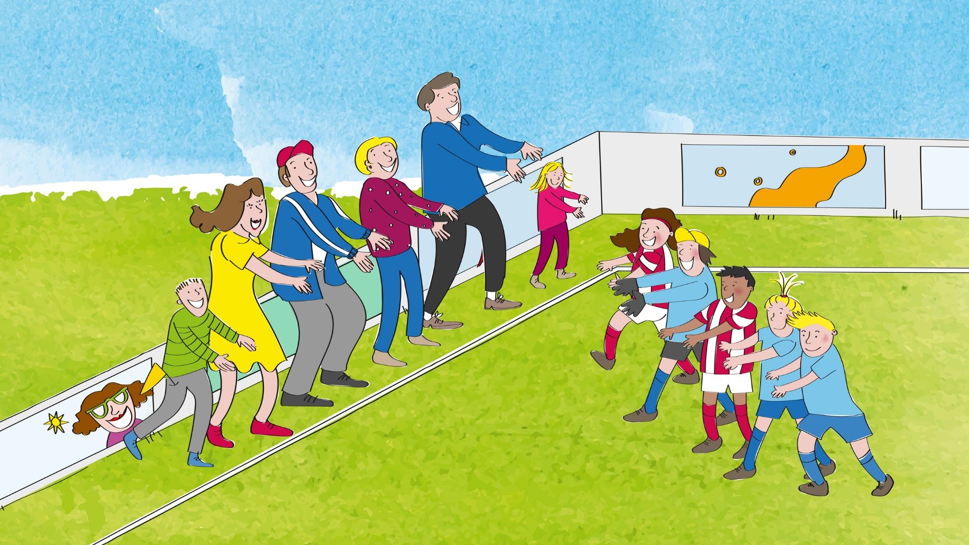
MERCI
Notes:
Merci fürs Kommen
Danke für euren Einsatz generell im Kifu
KIFU-Abteilung ist die wichtigste Abteilung im Verein, da es die 1. Begegnung der Kindern und Eltern im Verein ist.
Daher ist es uns so wichtig und daher möchten wir das Kifu-Mentoring machen

Slide 4
Inhalte Diese Präsentation liefert Informationen zu folgenden Fragen
Wie plane ich meine Saison / meine Trainings heute?
Welche unterschiedlichen Zyklen der Trainingsplanung gibt es?
Worauf muss ich bei der Planung der einzelnen Trainings besonders achten?
Wie plane ich meine Saison / meine Trainings in Zukunft?

Slide 5
Diskussion Wie plane ich meine Saison/Trainings heute?
Wie bereitest du deine Saison vor?
Wie bereitest du deine Trainings vor?

Slide 6
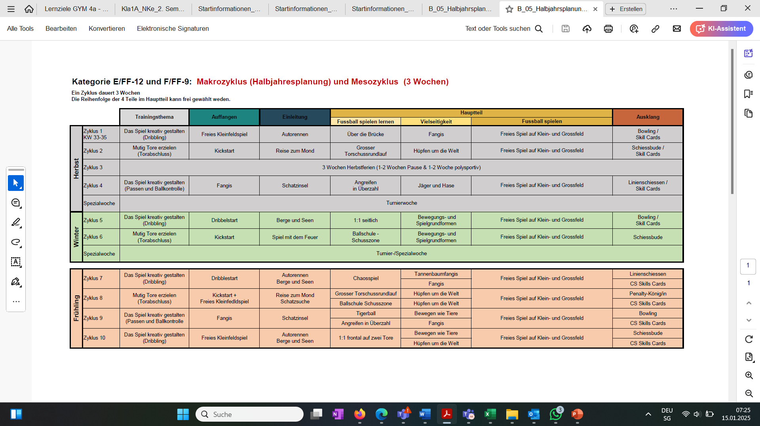
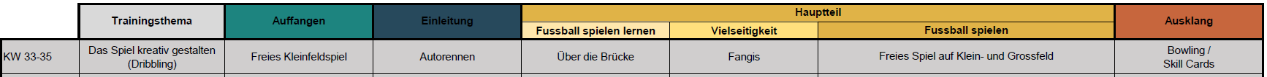
4 Planungszyklen im Kinderfussball Welche unterschiedlichen Zyklen der Trainingsplanung gibt es?
Zyklus | Dauer | Inhalt
Makrozyklus | 6-12 Monate
Mesozyklus | 3-6 Wochen

Slide 7
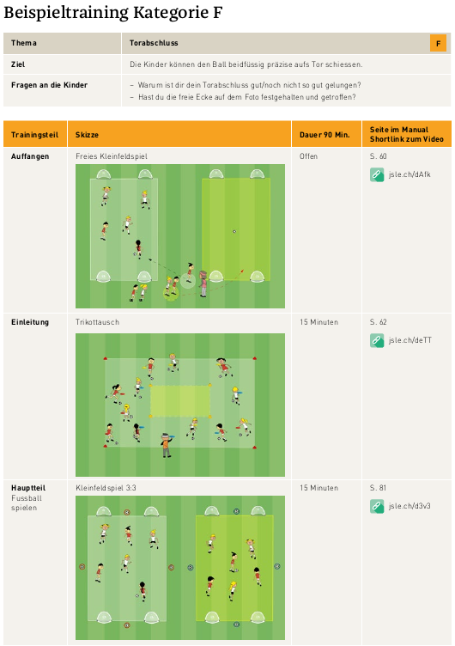
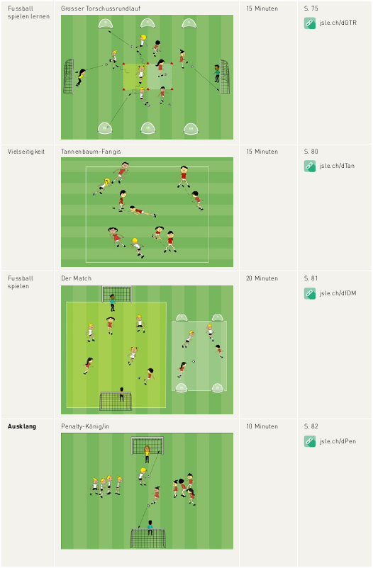
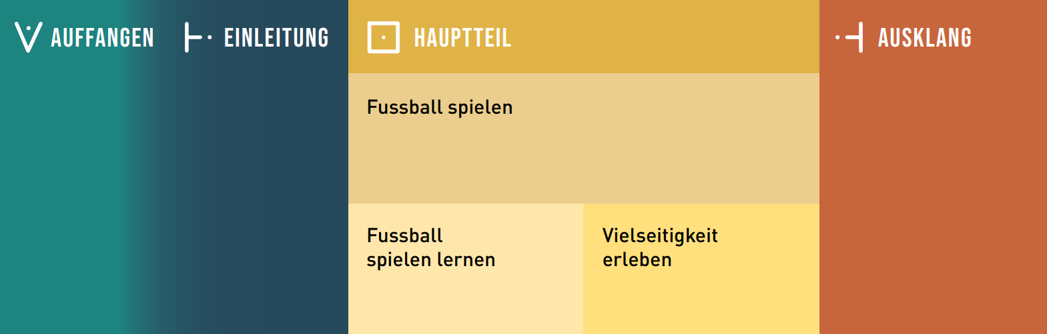
4 Planungszyklen im Kinderfussball Welche unterschiedlichen Zyklen der Trainingsplanung gibt es?
Zyklus | Dauer | Inhalt
Mikrozyklus Woche | 1 Woche
Mikrozyklus Training | 1 Training

Slide 8
Makrozyklus – Halbjahresplanung Kat. E oder F
Zyklus # | von – bis | Hauptthema
Zyklus 1 | 12.8. - 1.9. | Dribbling
Zyklus 2 | 2.-22.9. | Torabschluss
Zyklus 3 | 23.9. - 13.10. | Herbstferien (1-2 Wochen Pause &1-2 Woche Polysportiv)
Zyklus 4 | 14.10. - 3.11. | Passen
 | 4.-10.11. | Turnier-/Spezialwoche
Zyklus 5 | 11.11. - 1.12. | Dribbling
Zyklus 6 | 1.-13.12. | Torabschluss
 | 16.-22.12. | Turnier-/Spezialwoche

Slide 9
Makrozyklus – Halbjahresplanung Kat. E oder F

Slide 10
Mesozyklus Zyklusplanung – Kat. E/F
Zyklus von 3 Wochen mit:
Gleichem Thema
Anknüpfen an Bekanntem
Gleichen Übungen, jedoch mit anderem Fokus

Slide 11
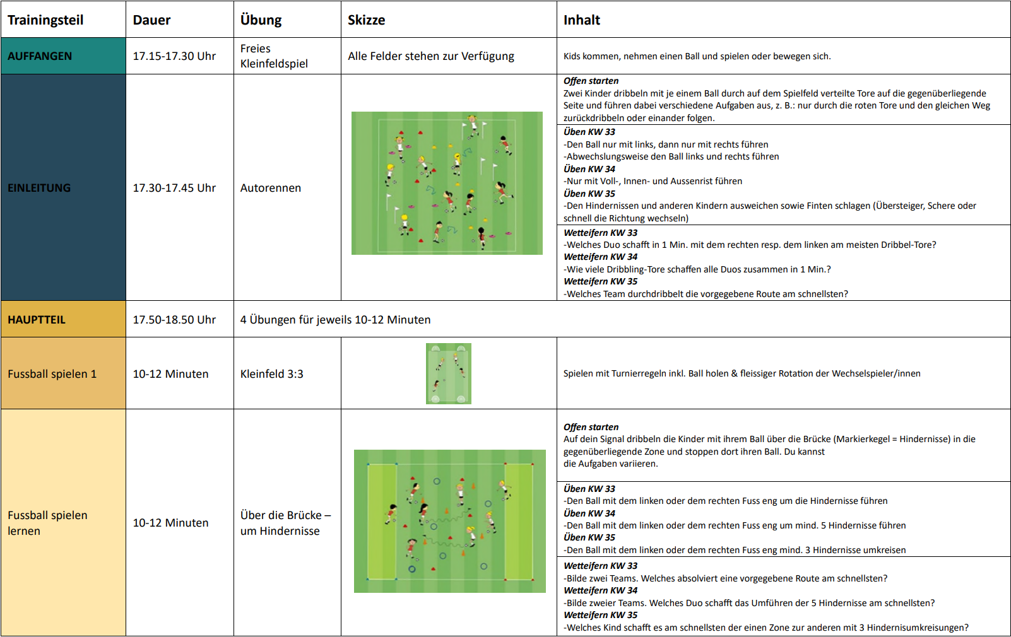
Beispiel – Mesozyklus – Kat. E/F Trainingsplanung KW 33-35, Thema Dribbling

Slide 12
Beispiel – Mesozyklus – Kat. E/F Trainingsplanung KW 33-35, Thema Dribbling

Slide 13
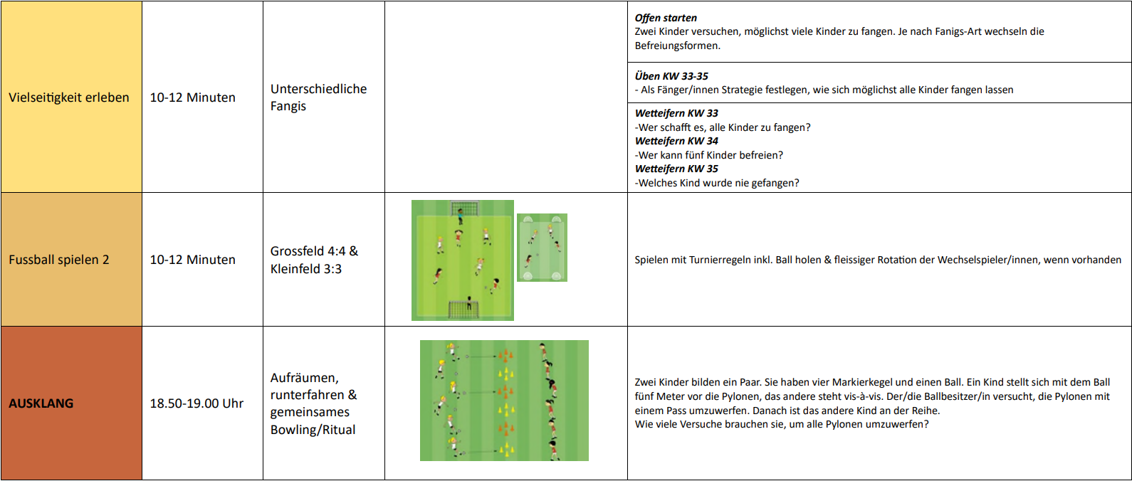
Beispiel – Mesozyklus – Kat. E/F Trainingsplanung KW 33-35, Thema Dribbling

Slide 14
Mikrozyklus – Kat. F – siehe Manual

Slide 15
Trainingsplanung Worauf muss ich bei der Planung der einzelnen Trainings achten?
Trainingsschema im Kinderfussball

Slide 16

Übungs-/Spielformaufbau Worauf muss ich bei der einzelnen Übung / Spielform achten?
Methodischer Fahrplan für jede Übung/Spielform im Training

Slide 17
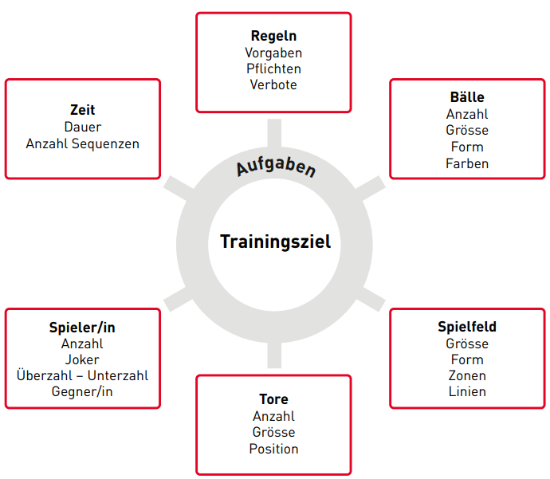
Tipps & Tricks Übungen/Spielformen Wie kann ich die selbe Übung/Spielform mehrmals pro Zyklus jedoch mit einem anderen Fokus durchführen?
Rad der Variation

Slide 18
Gruppenauftrag Trainingsplanung
Planung Mesozyklus (3 Wochen) für eure Kategorie zum Thema Dribbling, Pass & Ballkontrolle oder Torabschluss 30min
Präsentation der Planungen im Plenum 25min

Slide 19
Diskussion Wie plane ich meine Saison/Trainings in Zukunft?
Wirst du in Zukunft deine Saison / deine Trainings anders planen?
→ Begründe deine Antwort

Slide 20

Take Home Message
Eine gute und langfristige Planung erleichtert die Arbeit der Trainer:innen enorm
1 Zyklus (z.B. 3 Wochen) → Konzentration auf 1 Themenschwerpunkt
Wiederholung macht den Meister
-> In einem Zyklus Übungen / Spielformen wiederholen, jedoch den Fokus verändern

Slide 21
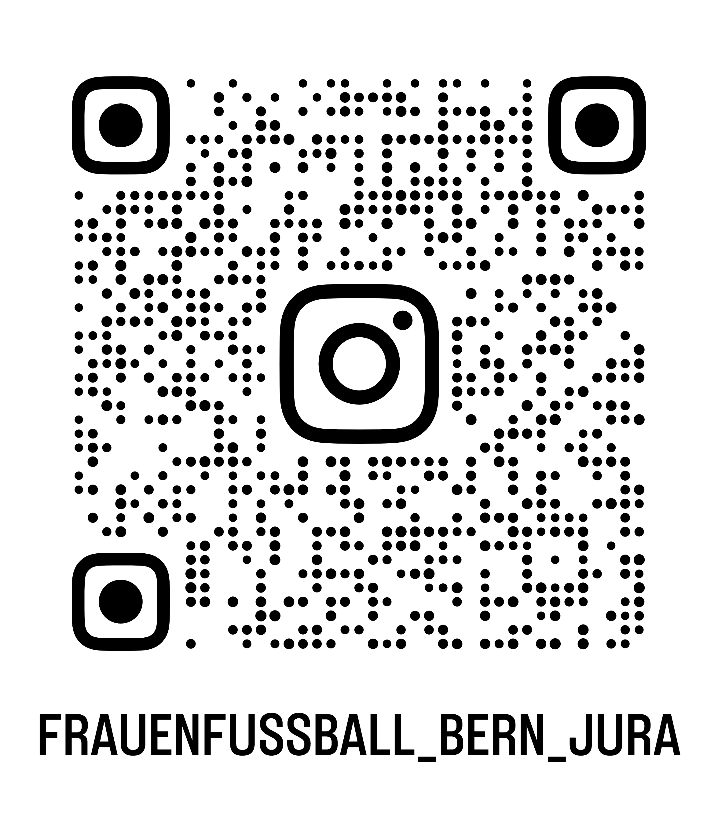

Social Media

